Slide 1
SEX1183
Épistémologie et histoire des idées sur les sexualités
Cours 2
Dominic Beaulieu-Prévost
Septembre 2020, UQÀM

Slide 2
Objectifs d’aujourd’hui
Qu’est-ce que la réalité?
  C’est l’ontologie.
Comment peut-on l’étudier?
  C’est l’épistémologie.
On va se concentrer sur l’épistémologie…
… et l’appliquer à la sexologie
  … en plongeant dans le langage et les arguments que vous rencontrerez dans le reste du cours et partout en sexologie (et en science en général).
  Ce cours va avoir des parallèles avec vos cours de méthodes de recherche.

Slide 3
Plan
Signature RGC
Retour sur le contenu du cours 1, les lectures et le site (+/-15min)
Présentation des cours 2 et 3 sur l’épistémologie (0-10min)
Le cours 2 aborde plus les sciences naturelles
Le cours 3 aborde plus les sciences humaines et sociales
Thèmes du cours 2
Les deux grandes traditions scientifiques
Les méthodes scientifiques jusqu’à l’entre-deux-guerres
Karl Popper et le réfutationnisme
Thomas S. Kuhn et les changements de paradigme
Imre Lakatos: synthèse et intégration

Slide 4
Plan
Matériel associé
Texte : En quête de science.
Entrées du SexoWiki (aucune)
Point de clarification (5 min)
À quoi devrait servir ce cours? Objectifs concrets, ce que vous pourriez en tirer. Et l’épistémologie?
Notes:
Mieux comprendre les langages et référents associés?

Slide 5

Vocabulaire philosophique

Slide 6
Vocabulaire philosophique
De l’ontologie aux méthodes de recherche
L’ontologie concerne la nature de la réalité;
L’épistémologie concerne la nature de la connaissance (et ses limites);
La méthodologie concerne le processus général de mise à l’épreuve;
Les méthodes de recherche réfèrent aux outils (physiques et conceptuels) utilisés pour investiguer les objets de recherche.

Slide 7
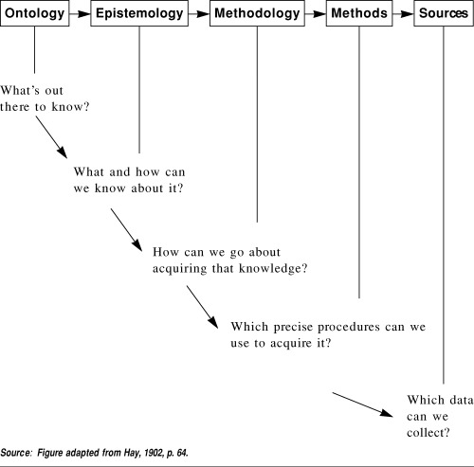

Slide 8
Vocabulaire philosophique
L’ontologie et la nature des « réalités » objectives et subjectives: Le problème corps-esprit
Dualisme: Il existe deux substances ou réalités distinctes (objectif/physique/matériel vs subjectif/expérientiel/immatériel).
Monisme: Il n’existe qu’une substance (mais laquelle?)
  Monisme matérialiste: La réalité est complètement matérielle (ou physico-chimique).
  Monisme idéaliste: La réalité est complètement mentale/expérentielle.
  Monisme neutre ou du double aspect: la réalité physique et la réalité mentale sont deux aspects d’une même substance.

Slide 9
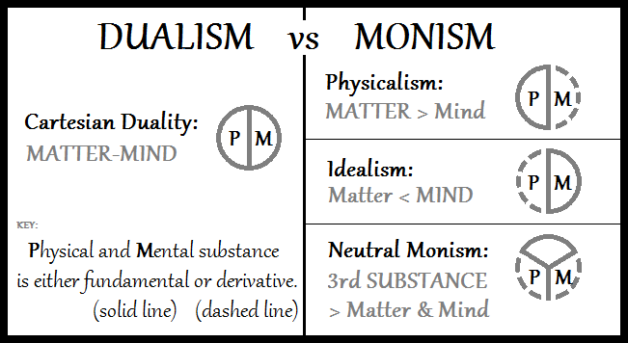
Vocabulaire philosophique
L’ontologie et la nature des « réalités » objectives et subjectives: Le problème corps-esprit

Slide 10

Les deux grandes traditions scientifiques
Ou la cassure épistémologique entre sciences naturelles et sciences humaines et sociales

Slide 11
Les deux grandes traditions
L’essentiel
Les sciences humaines et sociales et les sciences naturelles représentent deux grandes traditions (ou cultures) scientifiques et épistémologiques relativement distinctes depuis les débuts de la science moderne.
Comme la sexologie se nourrie à la fois des sciences naturelles (ex: biologie) et des sciences humaines, elle est influencée par ces deux traditions.

Slide 12
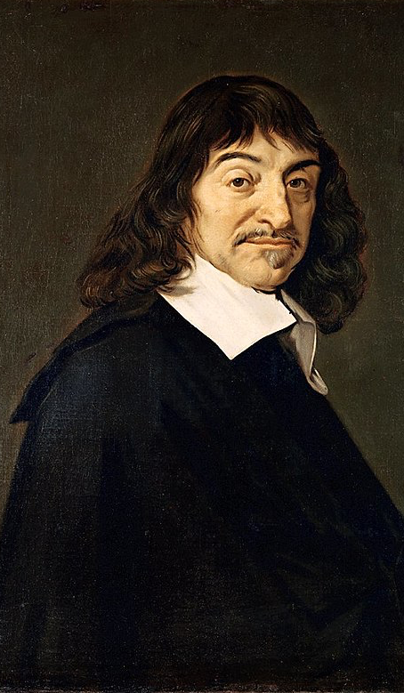
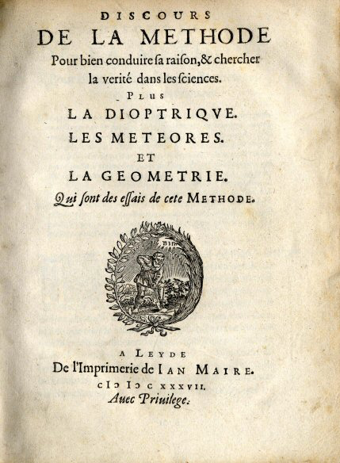
Descartes (1596-1650)
Mise en contexte
René Descartes est un des grands philosophes de la renaissance. Il est croyant chrétien (Il croit en Dieu).
Ses écrits illustrent bien la coupure entre les deux traditions
dès les débuts
de la science moderne.

Slide 13
Descartes (1596-1650)
Le cogito à la source de la fracture épistémologique
Descartes base sa réflexion sur ce qui lui parait être la seule vérité qu’il peut directement confirmer:
Je pense, donc je suis.
Dit autrement…
le fait que je réalise que je réfléchi, que je m’observe penser (Je pense),
implique que je suis observateur/trice,
et que, par conséquent, mon existence (le je) soit confirmée (je suis).
Cela l’amène à considérer l’existence de deux réalités distinctes, celles de l’âme (intangible et d’origine divine) et du monde matériel (dualisme).

Slide 14
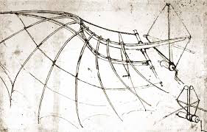
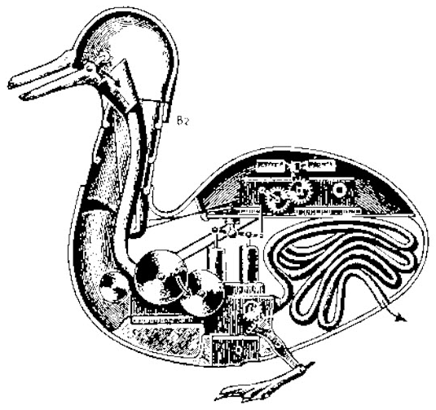
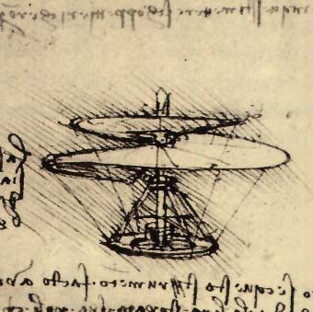


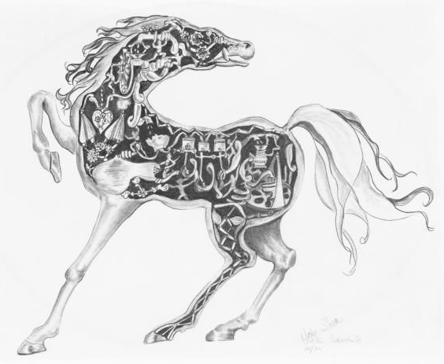
Descartes (1596-1650)
L’animal-machine
Pour Descartes, le monde est un chef d’œuvre de mécanique (à la Da Vinci). Les animaux aussi.
Un animal est un ensemble de réflexes et de pulsions innées.
L’humain, quant à lui, est à la fois machine (son corps) et âme (intention, conscience, expérience).

Slide 15
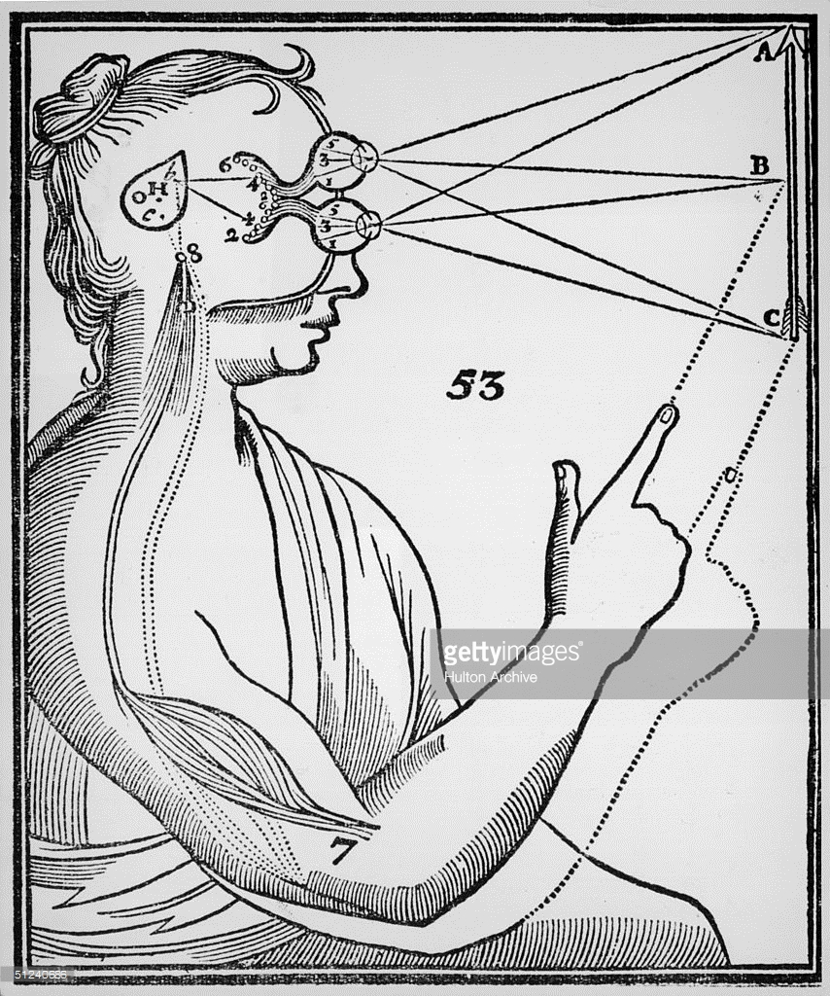
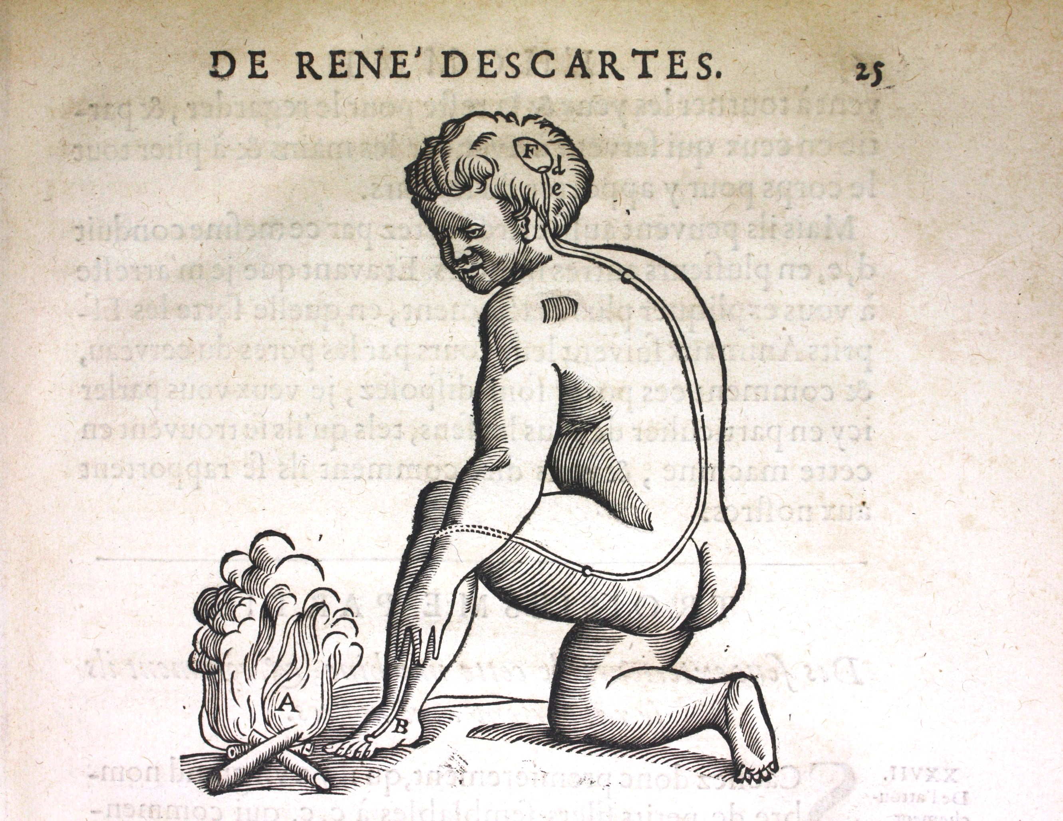
Descartes (1596-1650)
La fracture épistémologique
Une science de la biologie humaine est donc possible si on essaie de penser au corps humain comme une sorte de machine.
Par contre, faire l’étude scientifique de la pensée humaine (ou tout autre étude de produits de l’intentionnalité humaine [sociologie, anthropologie, économie, psychologie,…]) est impossible et
absurde, car cela demande de nier le fait que la
ou les causes des phénomènes observés sont intentionnelles.
Et l’intention, par définition, ne peut pas être
réduites à un processus mécanique.

Slide 16
La fracture épistémologique et les deux grandes traditions
Peut-on étudier scientifiquement l’intentionnalité et ses produits?
Conséquences épistémologiques: L’exclure simplifie l’objet d’étude, l’inclure élargi le spectre d’action de la science.
Deux traditions épistémologiques et scientifiques relativement distinctes se sont développées en lien avec cette question: les traditions objective et subjective.
La décision à prendre:
Étudier la nature indépendamment de l’intentionnalité humaine (approche sciences naturelles), ou;
inclure l’intentionnalité et la subjectivité du point de vue (approche sciences humaines et sociales).
Sans l’intentionnalité, le modèle déterministe est plus adéquat et la prédiction plus envisageable, mais avec le point de vue, le sens peut être abordé.

Slide 17
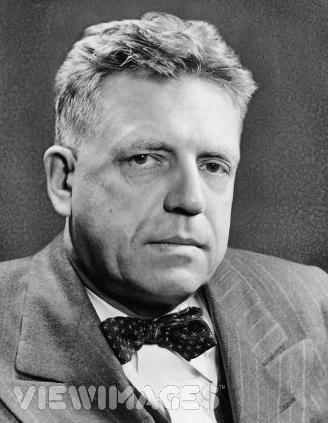
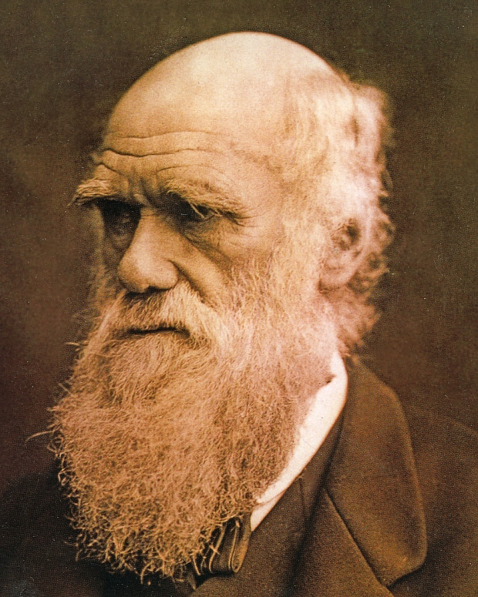
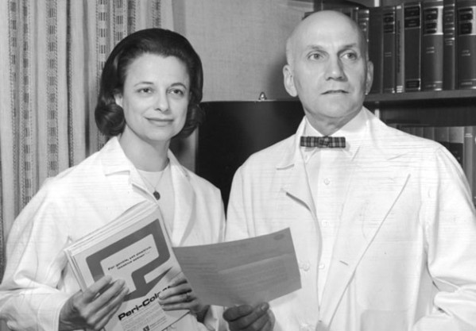
Tradition épistémologique objective
Origine scientifique: Les sciences naturelles.
Objet d’étude: La nature, soit la réalité physique,
objective (la réalité en soi, indépendamment de l’observateur), matérielle.
Statut scientifique de l’intentionnalité: Non.
Ontologie.s favorisée.s: Monisme matérialiste ou
dualisme.
Statut visé des connaissances: Connaissances
objectives de la réalité (god’s eye view, sujet
désincarné)
Que faire des biais du
chercheur? Les négliger,
les éliminer ou les contrôler
(réduire l’erreur).

Slide 18
Tradition épistémologique objective
Approche favorisée: Empirisme (la connaissance découle seulement ou principalement de l’expérience sensorielle [de l’observation]). L’induction y a un rôle central.
Autres descripteurs épistémologiques associés: Pragmatisme et fonctionnalisme. Atomisme et réductionisme.
Méthodes favorisées: Méthodes quantitatives et expérimentales. Utilisation d’instruments de mesure. Observation.

Slide 19
Tradition épistémologique objective
Courte histoire de la tradition objective
Positivisme classique (500 ans d’histoire des sciences, soit d’environ 1500 à 1930/40).
Positivisme post-classique (à partir des années 1930/40).
Reconnaissance grandissante du rôle de l’intention dans la réalité objective.
Apports de Popper (30s), Kuhn (60s) et Lakatos (70s) sur démarcation et validité.
Révolution cognitive (vers les années 1970/80):
  Développement d’arguments et de méthodes appuyant l’idée que les phénomènes subjectifs puissent être observés indirectement.
  Cela ouvre la porte à l’étude scientifique (empirique et expérimentale) des éléments récurrents de l’expérience humaine et de ses conséquences (habitudes, attitudes, normes, personnalité,…).

Slide 20
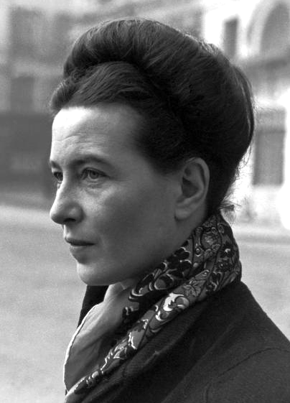
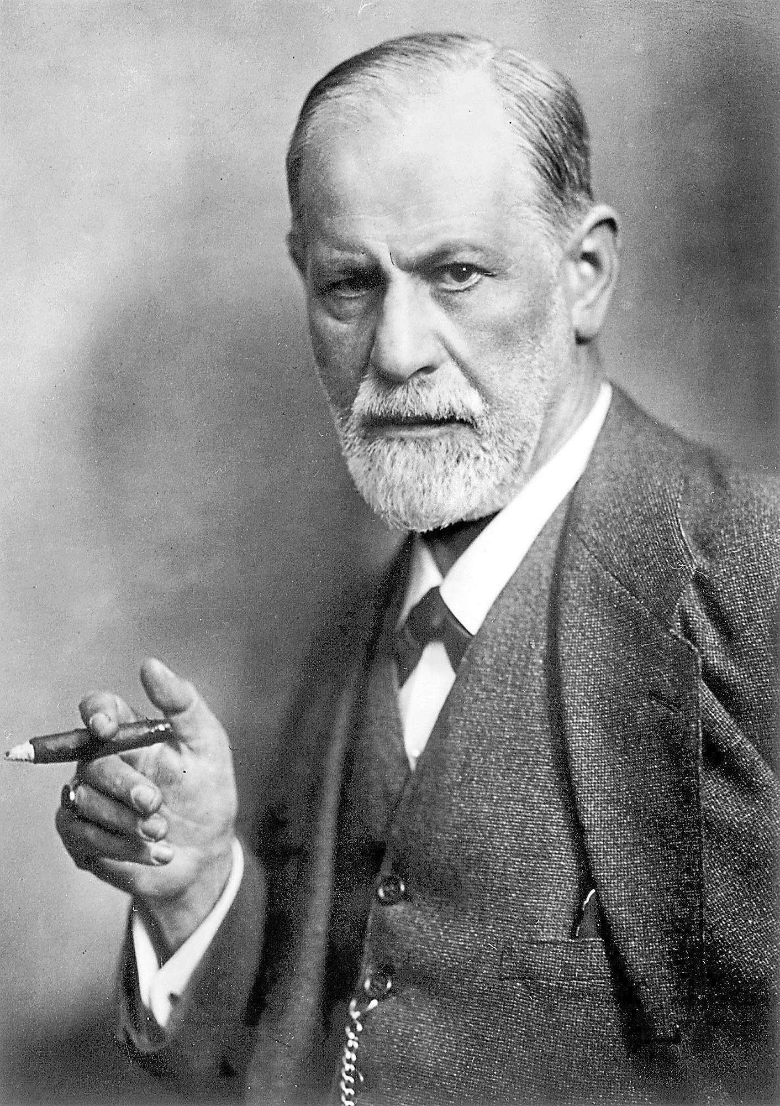
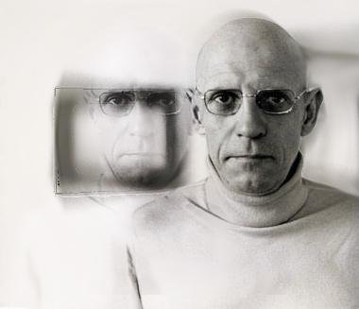
Tradition épistémologique subjective
Origine scientifique: Les sciences humaines et sociales.
Objet d’étude: L’expérience humaine et ses conséquences, soit le subjectif (la réalité perçue), les idées (intentions, motivations, représentations, normes,…), le verbal (narratifs, témoignages, discours) et les productions humaines (culture, arts, lois).
Statut scientifique de l’intentionnalité: Oui.
Ontologie.s favorisée.s: Monisme idéaliste ou dualisme.
Statut visé des connaissances:
Connaissances subjectives ou
inter-subjectives de la réalité
(sujet intentionnel).
Que faire des biais du chercheur?
Les reconnaitre, les expliciter et
les accepter.

Slide 21
Tradition épistémologique subjective
Approche favorisée: Rationalisme (la connaissance découle seulement ou principalement de la raison [de l’expérience subjective]). La déduction y a un rôle central.
  Le rationalisme repose sur l’idée que que la réalité est intelligible, c.-à-d., qu’elle est régit par des principes rationnels.
Autres descripteurs épistémologiques associés: Constructivisme social. Structuralisme. Holisme.
Méthodes favorisées: Méthodes
qualitatives et interprétatives.
Réflexion et recherche de sens.
Méthodes relationnelles (ex:
entrevues, discussions).

Slide 22
Tradition épistémologique subjective
Courte histoire de la tradition subjective
À voir au prochain cours…

Slide 23
La sexologie, une terre de rencontres
La sexologie est principalement une science humaine et sociale, mais elle a aussi des composantes d’approches plus sciences naturelles (biologie humaine/médecine [anatomie et physiologie], neuro, santé publique, épidémiologie).

Slide 24

La méthode scientifique de la renaissance à l’entre-deux-guerres

Slide 25
La première méthode scientifique
Jusque dans les années 30, le principal modèle de la démarche scientifique qui avait cours en sciences naturelles et/ou expérimentale était décrit comme un modèle:
Positiviste logique (ou empirique logique);
et
Vérificationniste.

Slide 26
La première méthode scientifique
Positivisme logique (ou empirisme logique)
L’objectif du positivisme est l’étude des phénomènes et des lois régissant les relations entre eux.
Cela limite la science à l’étude des éléments observables/perceptibles (ou dont on peut faire l’expérience) de la réalité.
Cela exclut, entre autres, l’utilisation de concepts comme l’âme, les pensées et l’action divine, car ces concepts réfèrent à des « réalités » intangibles.

Slide 27
La première méthode scientifique
Vérificationnisme
L’objectif de la science, selon cette approche, est:
d’évaluer la véracité d’énoncés empiriques en vérifiant s’ils correspondent ou non aux faits observés,
et de rassembler ces énoncés en des ensembles cohérents (des théories).
Cette approche est principalement inductive, c.-à-d. qu’elle considère que l’observation amène le développement d’hypothèses qui sont ensuite confirmées (ou non) en les confrontant aux phénomènes observés.
Elle considère comme non-scientifiques les énoncés (et théories) qui réfèrent à un ou des éléments intangibles ou non-vérifiables.
Ex: Les tremblements de terre sont une punition de Dieu pour les péchés de l’humanité (comme ici, ici et ici).

Slide 28

Karl Popper (1902-1994) et le réfutationnisme

Slide 29
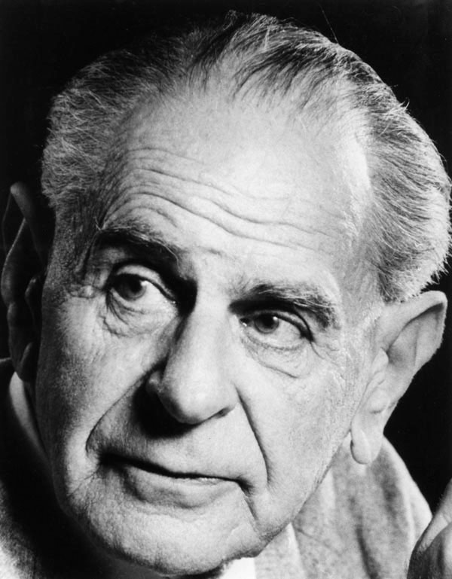
Mise en contexte
Les principaux travaux de Karl Popper sont publiés dans les années 30, soit entre les deux guerres mondiales.
L’approche de Popper reste très positiviste et empirique, mais il critique sévèrement et s’oppose directement à l’approche vérificationniste.
Il aura un impact très important sur les méthodes
scientifiques, particulièrement dans les domaines
associés aux sciences naturelles.
De fait, Popper est considéré comme l’un des plus
importants philosophes des sciences par plusieurs
de ses pairs dû à l’impact que ces travaux ont eu sur
la science jusqu’à maintenant.

Slide 30
Démarcation et validité
Le principe de réfutabilité (ou falsifiabilité) de Popper répond à la fois:
au problème de la démarcation, soit comment peut-on différencier la science de la non-science;
au problème de la validité, soit comment peut-on…
    évaluer la valeur scientifique (validité, véracité) d’une explication (théorie, hypothèse);
    comparer la validité de deux explications concurrente.

Slide 31
Le principe de réfutabilité
L’essentiel
Selon le principe de réfutabilité de Popper, ce n’est pas la capacité des énoncés d’être confirmés empiriquement qui leur donne un statut scientifique, mais leur capacité à être infirmés (ou réfutés) empiriquement.

Slide 32
Le principe de réfutabilité
L’argument se base entre autre sur les limites de l’induction (c.-à-d., le développement de théories à partir de l’observation).
Il est en effet impossible de confirmer la validité d’un énoncé par induction, mais il est possible d’infirmer sa validité par l’observation d’un seul cas.
Par exemple, il est impossible de confirmer la validité/véracité de l’énoncé « Tous les cygnes sont blancs », même si l’on n’observe que des cygnes blancs suite à des années de recherche sur le sujet.
Par contre, il suffit de rencontrer un seul cygne noir pour invalider cet énoncé.

Slide 33
Le principe de réfutabilité
Il est donc inutile, selon Popper, d’accumuler les observations de cygnes blancs en espérant confirmer l’énoncé que tous les cygnes sont blancs, car l’induction n’amène aucune confirmation.
L’induction comme base de la méthode scientifique ne tient donc pas la route selon lui.

Slide 34
Réfutabilité et démarcation
La réfutabilité d’une théorie est utilisée par Popper comme critère de scientificité, c.-à-d. pour différencier la science de la non-science.
Selon Popper, une théorie est dite « scientifique », si et seulement si elle admet une sous-classe non-vide de falsificateurs virtuels, parmi la classe de tous les énoncés de base possibles.
En plus simple…
…une théorie doit impliquer une liste de situations qui, si elles s’avéraient observées, infirmeraient la théorie.
Par conséquent, une bonne théorie scientifique serait une théorie selon laquelle certains événements ne peuvent arriver.
Et plus une théorie interdit d’éléments, meilleure elle est.

Slide 35
Réfutabilité et démarcation
L’exemple de la psychanalyse
Popper a d’ailleurs longtemps critiqué la psychanalyse comme étant non-scientifique car elle semblait capable d’expliquer tout et son contraire.
L’exemple du complexe d’Œdipe peut servir de démonstration.
L’idée est que les enfants développeraient un désir de séduire leur parent du sexe opposé et de remplacer (ou tuer) leur parent du même sexe qui leur fait compétition pour l’attention de l’objet de leur désir.
Comme ces désirs seraient inacceptables socialement, l’enfant les transposerait en un désir d’autres individus similaires au parent désiré. C’est ce qui expliquerait que les humains soient attirés par des individus du sexe opposé.

Slide 36
Réfutabilité et démarcation
L’exemple de la psychanalyse
Par contre, face à l’observation qu’une proportion non-négligeable d’individus soient attirés par des personnes de leur sexe, un argument traditionnellement apporté par des théoriciens psychanalytiques est que ces gens ont simplement un complexe d’Œdipe inversé.
En fait, la théorie psychanalytique semble assez « versatile » qu’il lui est facile d’expliquer presque n’importe quelle observation… ou son contraire.
Le fait qu’il semble difficile de décrire une observation qui pourrait aller à l’encontre de la théorie psychanalytique est vu comme une preuve de non-scientificité pour Popper.

Slide 37
Réfutabilité, validité et vérisimilitude
Validité scientifique
La réfutabilité est aussi utilisée pour comparer la valeur scientifique de deux hypothèses concurrentes.
Popper considère qu’il est inutile de chercher à confirmer une hypothèse (rappelez-vous des cygnes blancs), on peut au mieux la corroborer.
Selon le principe de réfutabilité, la validité d’une hypothèse augmente lorsqu’on développe une expérience dans le but de l’infirmer et qu’elle n’est finalement pas infirmée par les résultats (on parle alors de corroboration et non de confirmation).
C’est donc sa résistance aux épreuves du réel qui lui donne sa valeur.

Slide 38
Réfutabilité, validité et vérisimilitude
La vérisimilitude
Popper développe le concept de vérisimilitude (qui s’approche du vrai) pour décrire la valeur d’une hypothèse.
Comme mentionné précédemment, toute hypothèse scientifique implique un ensemble d’observations hypothétiques qui, si elles s’avéraient vraies, l’infirmeraient.
Une hypothèse gagne donc en vérisimilitude lorsque des expériences sont faites pour voir si ces situations hypothétiques vont se manifester, mais que les résultats n’infirment finalement pas l’hypothèse.
Dit autrement, chaque fois qu’on essaie de mettre une hypothèse à l’épreuve mais que l’épreuve corrobore l’hypothèse au lieu de l’infirmer, l’hypothèse gagne en vérisimilitude car l’ensemble des observations qui pourraient l’infirmer vient d’être réduit.
Popper donne d’ailleurs plus de poids aux prédictions « surprenantes » qui découlent d’une théorie.

Slide 39
Réfutabilité, validité et vérisimilitude
La vérisimilitude (exemple classique)
La théorie de la relativité d’Einstein, qui soutient que les objets de grande masse courbent l’espace, prédisait que la lumière était déviée lorsqu’elle passait près du soleil.
Cela amena des chercheurs à observer les étoiles lors d’une éclipse solaire car la théorie prédisait que la lumière des étoiles qui passerait près du soleil serait décalée vers le soleil.
Cette prédiction surprenante (selon les théories de l’époque du moins) fut corroborée, ce qui ajouta de la valeur à la théorie de la relativité d’Einstein et infirma la théorie dominante à l’époque (la mécanique newtonnienne).

Slide 40
Réfutabilité, évolution et progrès scientifique
Globalement, l’approche de Popper suggère que:
La science procède principalement par essais et erreurs (et non par induction);
Le cumul de tests visant à réfuter les différentes théories amène l’équivalent d’une « sélection naturelle » des hypothèses;
Par cette « sélection naturelle », seules les hypothèses les plus résistantes à la réfutation continuent à survivre.
Cette approche partage avec le vérificationnisme l’idée du progrès scientifique
  c’est-à-dire que la recherche amène une succession de progrès et que l’on s’approche de plus en plus de la vérité par le processus de la recherche scientifique.

Slide 41
Réfutabilité et sciences humaines
Popper considère que les principes de base de la science sont globalement les mêmes dans toutes les disciplines.
Cela l’amène à considérer qu’il est difficile, sinon impossible, d’atteindre la scientificité dans plusieurs disciplines appartenant aux sciences humaines.
Les problèmes qu’il souligne tournent principalement autour de la difficulté d’effectuer des expérimentations contrôlées, ce qui limite les hypothèses causales (par exemple en sociologie).
Il reprend aussi l’argument de l’intentionnalité (le caractère unique de chaque individu), qui nuirait à la recherche de récurrences (et au pouvoir prédictif) en sciences humaines.

Slide 42
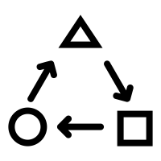
Thomas S. Kuhn (1922-1996) et les changements de paradigmes

Slide 43
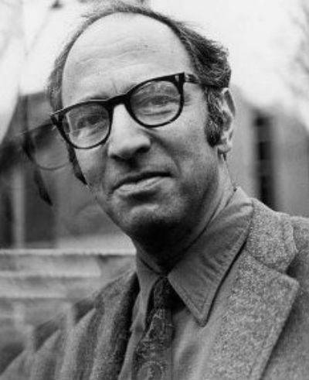
Mise en contexte
Son principal ouvrage
The Structure of Scientific Revolutions, publié en 1962.
Le processus de la science selon Kuhn
Thomas Kuhn critique principalement l’idée
d’une progression linéaire des connaissances
scientifiques.
Il suggère plutôt que la recherche scientifique
est périodiquement affectée par des
bouleversements qui changent radicalement
la façon de comprendre et définir le champ
d’étude.
Il décrit ces bouleversements comme un cycle
par lequel une discipline passe d’une phase à
l’autre.

Slide 44
Phases de la science
Les différentes phases
Science pré-paradigmique
Science normale
Crise paradigmique
Révolution scientifique (ou changement de paradigme)
Étape post-révolution (science normale)

Slide 45
Phases de la science
Notion de paradigme kuhnien (ou matrice disciplinaire)
C’est l'ensemble des croyances, valeurs et techniques qui sont partagées par les membres d'une communauté scientifique, au cours d'une période de consensus théorique.
Un tel paradigme implique:
Une vision du monde;
Un cadre qui définit les problèmes et les méthodes légitimes, et qui permet ainsi une plus grande efficacité de la recherche;
Un langage commun qui favorise la diffusion des travaux et canalise les investigations;
Un ensemble d’observations, de démonstrations et de faits reconnus servant d’exemples typiques;
Un ensemble de questions importantes à résoudre;
Un ensemble de méthodes considérées adéquates pour répondre aux questions de recherche;
Une façon d’interpréter des résultats de recherche.

Slide 46
Phases de la science
Science pré-paradigmique
Cette étape n’apparait qu’un seule fois.
Elle représente une période où il n’y a pas de consensus sur les théories et méthodes à utiliser pour investiguer le champ d’étude.
Elle est caractérisée par la présence de plusieurs théories et approches incomplètes et incompatibles.
Elle se termine lorsqu’émerge un consensus concernant les théories, le langage et les méthodes à utiliser dans le champ disciplinaire.

Slide 47
Phases de la science
Science normale
L’émergence d’un paradigme dominant dans un champ disciplinaire permet une clarification au niveau:
du langage à utiliser;
des questions importantes à investiguer;
des méthodes et approches à utiliser;
des façons d’interpréter les résultats de recherche.
On peut parler d’un certain progrès scientifique linéaire durant cette période de stabilité paradigmique.
Durant cette étape, les éléments paradigmatiques de la discipline sont peu remis en question.

Slide 48
Phases de la science
Science normale
Au fur et à mesure que la recherche progresse en science normale, certains résultats difficiles à expliquer à partir du paradigme dominant commencent à apparaitre.
Ces résultats problématiques s’appellent des anomalies.
Certaines de ces anomalies peuvent être accommodées en modifiant quelques éléments du paradigme;
Mais plus les anomalies non-résolues s’accumulent, plus les lacunes du paradigme dominant commencent à apparaitre.

Slide 49
Phases de la science
Crise paradigmique
À force de faire face à de plus en plus d’anomalies non-résolues, la communauté des chercheur.e.s de la discipline commence à perdre confiance en la capacité du paradigme à faire progresser les connaissances scientifiques.
Cela peut amener une période de crise paradigmique, pendant laquelle:
les fondements du paradigme dominant sont remis en question;
le besoin d’un meilleur paradigme se fait ressentir.
De nouvelles solutions sont alors explorées et d’anciennes approches sont réactualisées.

Slide 50
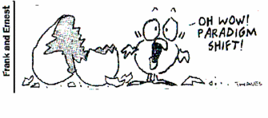
Phases de la science
Révolution scientifique
Éventuellement, à force d’explorer des approches alternatives, un nouveau paradigme peut émerger.
S’il s’avère capable d’expliquer une partie des anomalies non-résolues par le paradigme précédent…
ce nouveau paradigme gagne des partisans;
les deux paradigmes s’affrontent par l’entremise de débats scientifiques;
(et généralement d’insultes et d’accusations de mauvaise foi de part et d’autre).

Slide 51
Phases de la science
Étape post-révolution (science normale)
Si le nouveau paradigme émerge gagnant de la confrontation:
Il continue à gagner des partisans;
Et forme le nouveau consensus scientifiques dans cette discipline.
Cela ramène essentiellement les chercheur.e.s dans une phase de science normale où le nouveau paradigme sert maintenant de guide à la recherche scientifique.
Éventuellement, ce nouveau paradigme pourra aussi faire face à des anomalies, puis à une crise paradigmatique, et le cycle continuera.

Slide 52

Incommensurabilité des paradigmes
Selon Kuhn, les paradigmes qui se succèdent sont généralement incommensurables
c’est-à-dire que les théories qui y sont associées peuvent difficilement être comparées car elles se basent sur des visions du monde incompatibles.
Le changement de paradigme ne change pas seulement le langage utilisé, mais aussi:
quelles questions sont valides;
et quelles sont les règles pour déterminer la
validité d’une théorie.

Slide 53
Exemples classiques
Les exemples classiques de révolutions scientifiques donnés par Kuhn proviennent généralement des sciences naturelles (Kuhn était physicien de formation).
La transition du modèle newtonien de la gravité (la gravité est une force associée à la masse des objets) à la relativité générale d’Einstein (l’espace-temps est courbe);
La transition du modèle cosmologique géocentrique de Ptolémée au modèle héliocentrique de Copernic;
Le développement de la mécanique quantique qui a remplacé la mécanique classique dans l’étude de l’infiniment petit;
L’arrivée de la théorie de l’évolution de Darwin (sélection naturelle) qui supplanta le modèle de Lamarck (la transmission des adaptations individuelles à la descendance).

Slide 54
Paradigmes et sciences sociales
Selon Kuhn:
Les sciences naturelles sont généralement caractérisées par la présence d’un seul paradigme dominant par discipline;
Les sciences humaines et sociales sont plus souvent caractérisées par une tradition de débats entre différents paradigmes dont aucun ne réussit à faire consensus.
Cela revient à considérer que la plupart des sciences sociales en seraient encore à l’étape pré-paradigmatique ou que le modèle de Kuhn ne s’y applique pas…
Le cycle des sciences et la notion de révolution paradigmatique sont en effet plus difficiles à appliquer en sciences sociales qu’en sciences naturelles.
Malgré cela, certains ont néanmoins appliqué la notion de révolution paradigmatique aux sciences sociales.

Slide 55
Paradigmes et sciences sociales
L’exemple de la psychologie
La psychanalyse et l’approche comportementale (ou béhavioriste) peuvent être vues comme des paradigmes radicalement différents (et incommensurables).
La psychanalyse avait une place importante en psychologie jusqu’à la moitié du 20e siècle;
L’approche comportementale a gagné en popularité dans la deuxième moitié du 20e siècle.
Par contre, on ne peut pas parler de révolution paradigmatique dans le sens classique du terme, puisque:
les deux approches coexistent encore;
et qu’aucune n’est clairement devenue le paradigme dominant et consensuel de la discipline.

Slide 56
Paradigmes et sciences sociales
L’exemple de la psychologie
Il semble, néanmoins, que la notion de révolution paradigmatique s’applique plus facilement si l’on divise les disciplines des sciences sociales en sous-domaines.
En psychologie, par exemple:
L’approche comportementale se basait à l’origine exclusivement sur l’étude des comportements car les expériences subjectives (pensées, émotions) étaient considérées comme impossibles à observer.
Cette vision fut supplantée par l’approche cognitive (aussi nommée cognitivo-comportementale) vers le début des années 80 suite au développement des sciences cognitives qui apportèrent de nouvelles méthodes et théories permettant l’étude scientifique des pensées et émotions.

Slide 57
Paradigmes et sexologie
Comme la sexologie prend ses sources dans plusieurs disciplines sociales (ex: psychologie, sociologie, éducation,…) et naturelles (principalement la biologie et la médecine)…
elle n’est pas caractérisée par un paradigme dominant qui fait consensus;
mais par plusieurs paradigmes incomplets qui abordent différents aspects de la sexualité.
Par exemple, la maitrise en sexologie clinique reconnait quatre approches cliniques, qui peuvent être vues comme quatre paradigmes de l’intervention sexothérapeutique:
Cognitivo-comportementale (miser sur l’apprentissage);
Humaniste (miser sur le potentiel humain);
Systémique (tenir compte des interactions avec l’entourage);
Psychodynamique (révéler les conflits inconscients).

Slide 58
Kuhn, le progrès scientifique et le relativisme
Plusieurs auteurs ont interprété l’approche de Kuhn comme étant très relativiste et contre l’idée de progrès scientifique…
puisque le changement de paradigme dépendrait de l’adoption du nouveau paradigme par la majorité de la communauté scientifique de la discipline et non de critères clairement définis.
Mais cette interprétation n’est pas partagée par l’auteur. Kuhn considère en effet que tout changement de paradigme amène un meilleur paradigme et que l’évaluation de la valeur de chaque théorie ou paradigme se fait sur la base de critères tels que:
La précision des prédictions qui en découlent
La cohérence interne
La largeur de son spectre (sa capacité à résoudre de nouveaux problèmes au-delà de ceux résolus à l’origine)
La parcimonie (la plus simple explication possible)

Slide 59
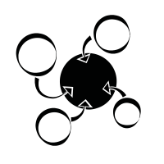
Imre Lakatos (1922-1974): synthèse et intégration

Slide 60
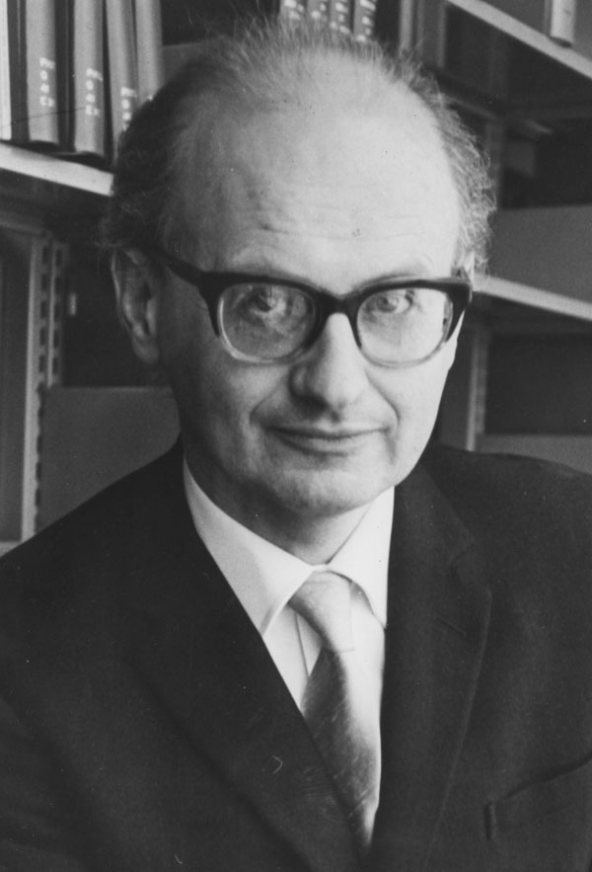
Mise en contexte
Les approches de Kuhn et de Popper semblent difficiles à concilier, et les deux ont eu des impacts importants sur la science actuelle.
Il y a donc eu des tentatives de synthèse de ces deux approches.
L’approche d’Imre Lakatos en est un exemple.
Son principal ouvrage, The Methodology of Scientific Research Programmes, fut publié en 1978.

Slide 61
La notion de programme de recherche
Selon Lakatos, toute recherche scientifique se fait à l’intérieur d’un programme de recherche.
Un programme de recherche a un noyau dur de postulats théoriques entouré d’hypothèses auxiliaires.
Les postulats qui constituent le noyau dur ne peuvent être modifiés sans abandonner le programme de recherche (un peu comme un paradigme kuhnien).
Les hypothèses auxiliaires, par contre, peuvent être modifiées ou abandonnées dans le but de mieux décrire la réalité tout en protégeant le noyau dur.

Slide 62
La notion de programme de recherche
Science adulte et science non-adulte
Lakatos distingue la science adulte de la science non-adulte.
La science adulte représente un programme de recherche bien développé…
qui permet d’anticiper des faits non-observés;
et des hypothèses auxiliaires nouvelles;
(comme pour la science normale de Kuhn).
La science non-adulte représente un programme de recherche en développement…
sans noyau dur bien défini;
ni de grande cohérence entre ses théories;
et avec un pouvoir prédictif limité;
(comme pour la science pré-paradigmatique de Kuhn).

Slide 63
La notion de programme de recherche
Programme de recherche et réfutabilité
Lakatos reprend essentiellement le réfutationnisme de Popper pour expliquer comment les théories sont comparées à l’intérieur d’un programme de recherche, mais y ajoute un élément:
Lorsque les observations viennent invalider un des éléments du noyau dur, les chercheurs vont souvent modifier une des hypothèses auxiliaires pour:
  expliquer cette « anomalie »;
  et sauver l’intégrité du noyau dur de leur programme de recherche.

Slide 64
La notion de programme de recherche
Programme progressif vs dégénératif
Une autre distinction importante est entre un programme de recherche progressif et un programme dégénératif.
Dans un programme progressif, les récents changements aux hypothèses auxiliaires amène une amélioration de la capacité prédictive et explicative du programme.
Dans un programme dégénératif, ces changements ne servent qu’à répondre aux anomalies en adaptant la théorie pour protéger le noyau dur.
Lorsqu’un programme ne progresse plus et qu’il commence à dégénérer, cela indique qu’il serait pertinent de développer un nouveau programme de recherche plus progressif pour le remplacer.
Lorsqu’un tel programme est développé, il remplace l’ancien, un peu comme un changement de paradigme kuhnien.

Slide 65
Implications sexologiques

Slide 66
Questions ouvertes
Où en est la sexologie d’après vous avec les langages des épistémologistes qu’on vient de voir?
Une révolution scientifique en sexologie est-elle possible?
Quels exemples de programmes de recherche pourriez-vous identifier qui touchent la sexologie?

